Slide 1
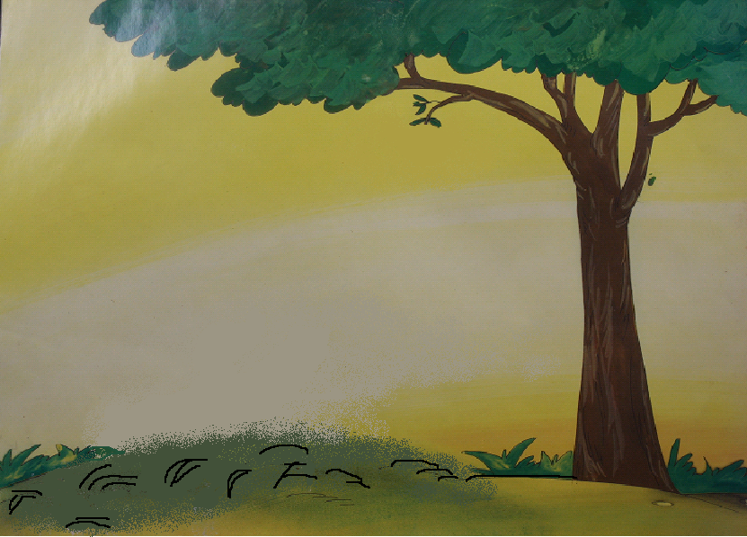
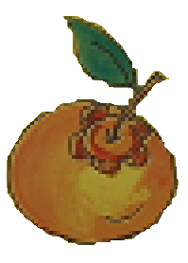

Chủ điểm: Cây rau quả và những bông hoa đẹp
Chủ đề nhánh: Bé thích loại quả gì
Đề tài:
Chuyện kể:Quả Thị áo xanh.

Slide 2
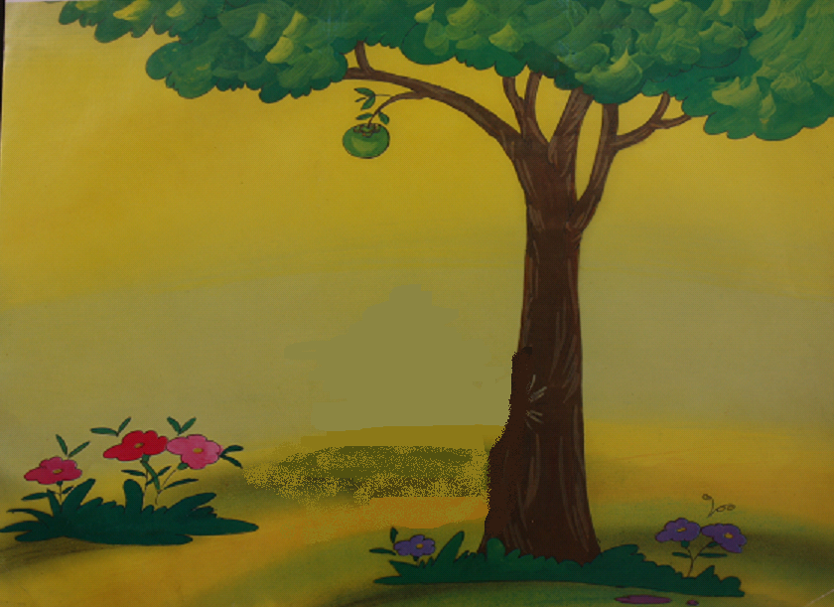
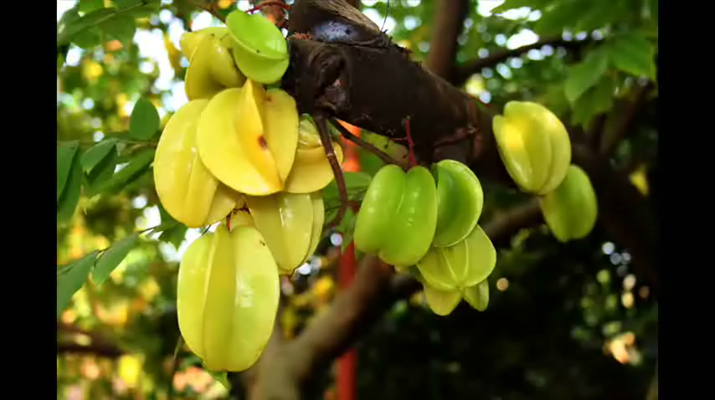

Slide 3

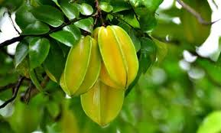
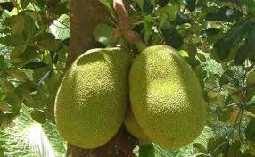

Slide 4
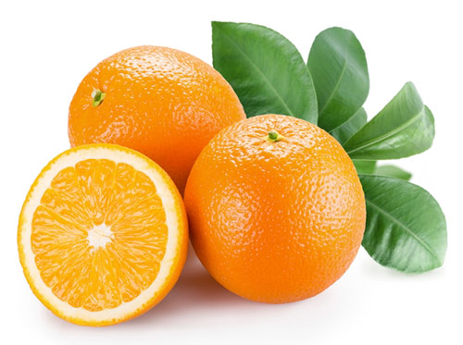
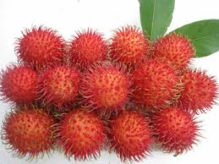
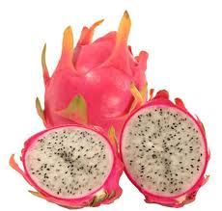
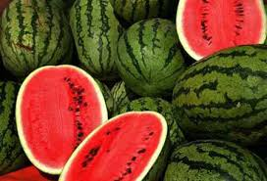

Slide 5


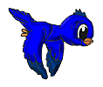

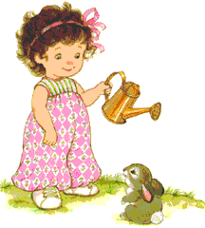


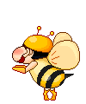
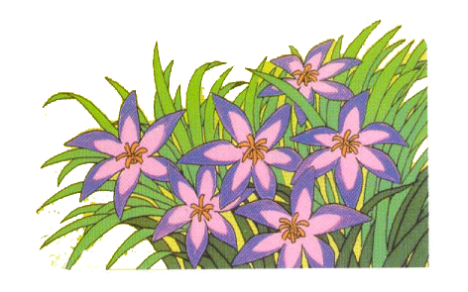
Câu đố :
Vàng như mặt trăng
Treo trên vòm lá
Da nhẵn mịn màng
Ôi thơm thơm quá

Slide 6
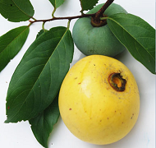

Slide 7
Có một quả Thị áo
xanh đang ngủ im
lìm trên cành cây Thị.

Slide 8
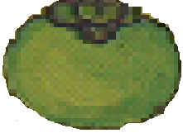
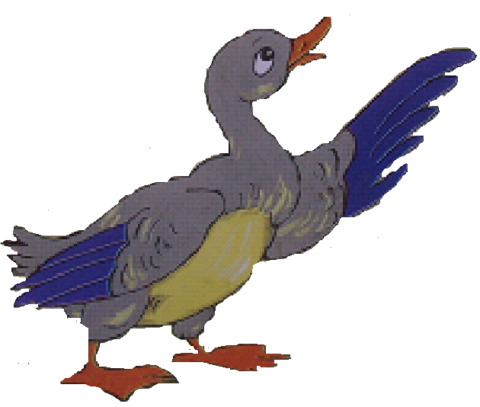
Bạn vịt lạch bạch đến gọi :
-"Quả Thị áo xanh,quả Thị
áo xanh Thị ơi dậy nhanh,
đi chơi Thị nhé!."
-Nhưng quả Thị áo xanh vẫn
ngủ im lìm trên cành cây Thị.

Slide 9
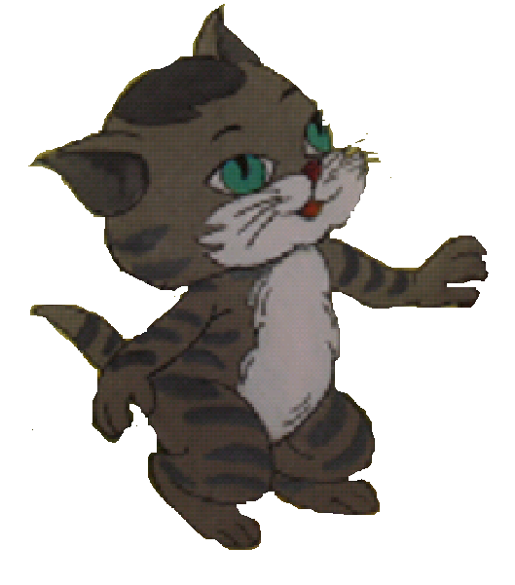
Bạn Mèo đến cào cào vào
cây Thị và gọi:
-Quả Thị áo xanh ,quả Thị
áo xanh,Thị ơi dậy nhanh,
đi chơi Thị nhé.!
-Nhưng quả Thị áo xanh vẫn
ngủ im lìm trên cành cây Thị.

Slide 10
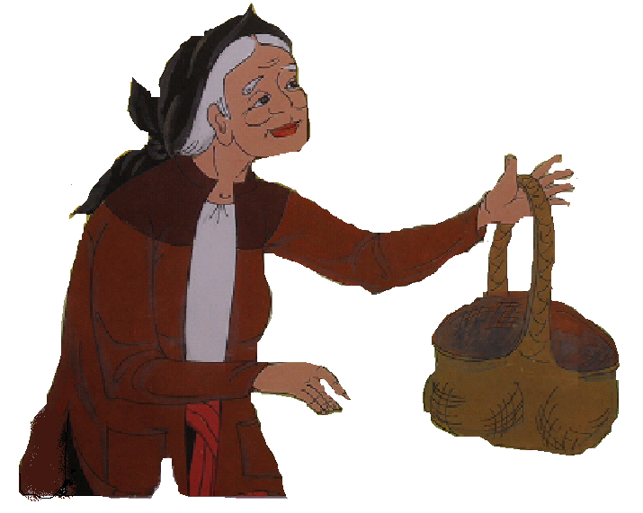
Một cụ bà đi ngang qua
nhìn thấy quả thị đã mặc
chiếc áo màu vàng, bà bèn
giơ bị ra và nói:
-"Thị ơi,Thị hỡi!Thị rụng
bị Bà,Thị thơm Bà ngửi
chứ Bà không ăn."Thế là
quả Thị liền rơi vào bị Bà.

Slide 11

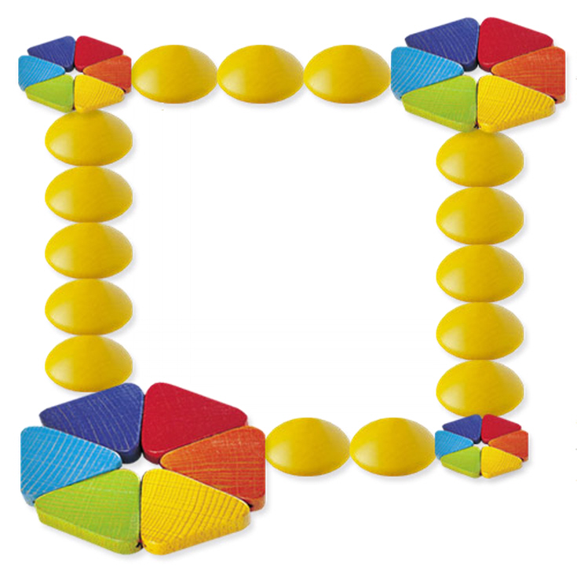
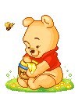
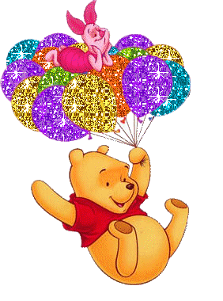


Trò chuyện nội dung câu truyện

Slide 12
Trong chuyện có những con vật gi ???
Con vịt
Con mèo

Slide 13
Có một quả Thị áo
xanh đang ngủ im
lìm trên cành cây Thị.

Slide 16
Một cụ bà đi ngang qua
nhìn thấy quả thị đã mặc
chiếc áo màu vàng, bà bèn
giơ bị ra và nói:
-"Thị ơi,Thị hỡi!Thị rụng
bị Bà,Thị thơm Bà ngửi
chứ Bà không ăn."Thế là
quả Thị liền rơi vào bị Bà.

Slide 17
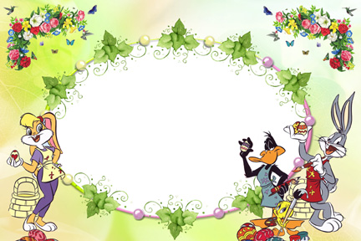
Câu chuyện đến đây là hết rồi.
Xin chào tạm biệt.

